Slide 1
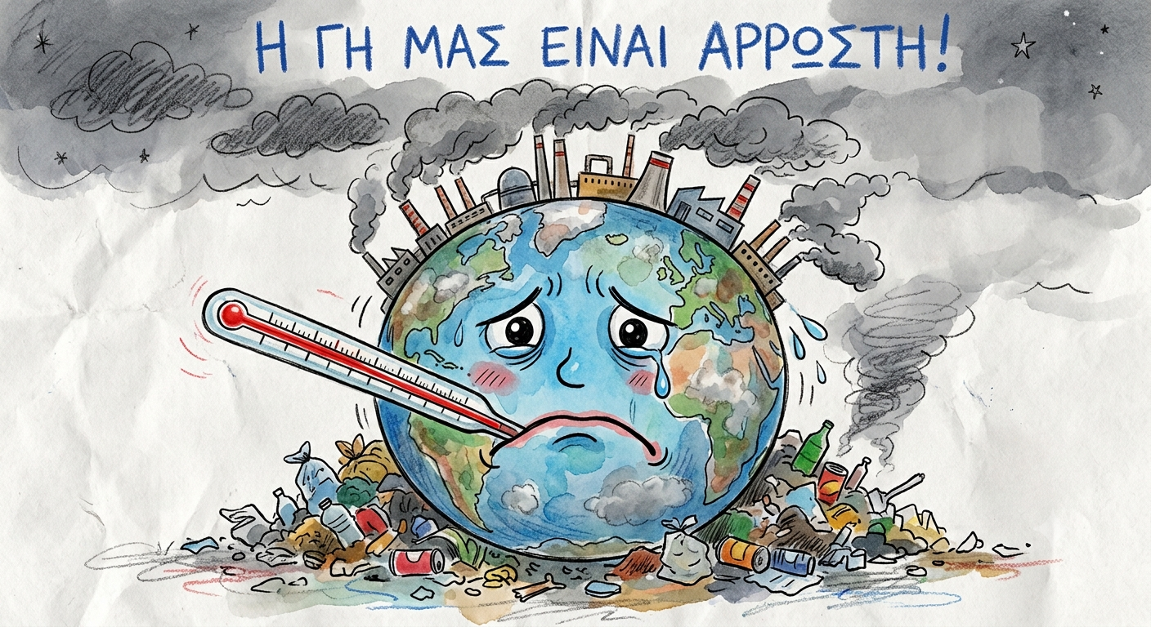
Ο Πλανήτης μας εκπέμπει
SOS
Μελέτη περιβάλλοντος – Γ΄ Δημοτικού
Μαθαίνουμε για τις 3 μορφές ρύπανσης: Αέρας, νερό, γη – και πώς μπορούμε να γίνουμε οι προστάτες του πλανήτη μας.

Slide 2




Τι είναι η ρύπανση;
Η ρύπανση συμβαίνει, όταν βλαβερές ουσίες και σκουπίδια μολύνουν την φύση. Αυτό κάνει κακό στα ζώα, στα φυτά, αλλά και στους ανθρώπους!
1. Αέρας
2. Νερό
3. Έδαφος (Γη)
Όταν ο αέρας γεμίζει καπνούς και αέρια που δυσκολεύουν την αναπνοή.
Όταν σκουπίδια και χημικά λερώνουν τις θάλασσες, τα ποτάμια και τις λίμνες.
Όταν πλαστικά και τοξικά δηλητηριάζουν το χώμα και την βλάστηση.

Slide 3
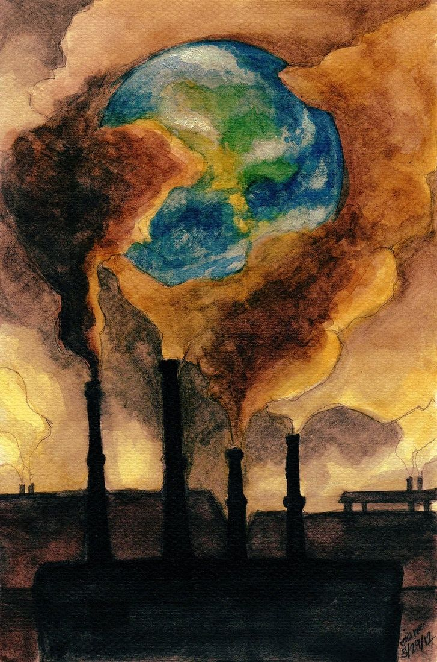
Η ρύπανση του Αέρα
Πώς μολύνεται η ατμόσφαιρα;
Καπνός εργοστασίων: Οι μεγάλες τους καμινάδες ελευθερώνουν μαύρο καπνό στον ουρανό.
Καυσαέρια αυτοκινήτων: Από τις εξατμίσεις τους βγάζουν βλαβερά αέρια.
Φωτιές & τζάκια: Ο καπνός από τις πυρκαγιές και τα τζάκια επιβαρύνει την ατμόσφαιρα.

Slide 4
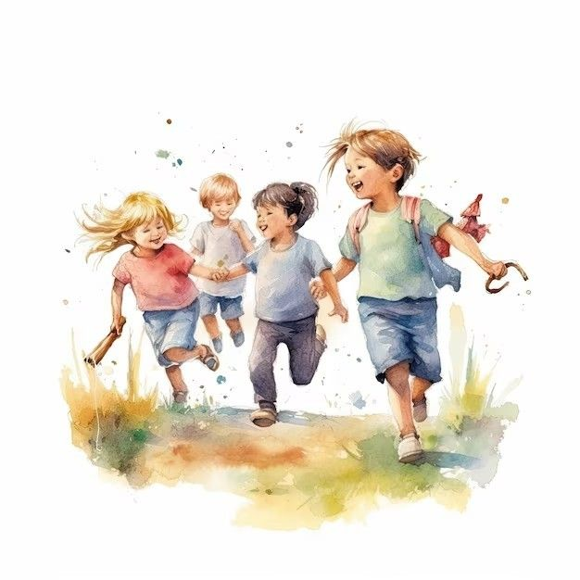
Πώς βοηθάμε;
Για κοντινές αποστάσεις, δεν χρειάζεται πάντα αυτοκίνητο! Περπατάμε, ή κάνουμε ποδήλατο.
Λιγότερα οχήματα σημαίνει καθαρότερος αέρας! Χρησιμοποιούμε τα μέσα μαζικής μεταφοράς.
Φυτεύουμε δέντρα! Τα δέντρα είναι το οξυγόνο της γης, καθώς καθαρίζουν τον αέρα.

Slide 5
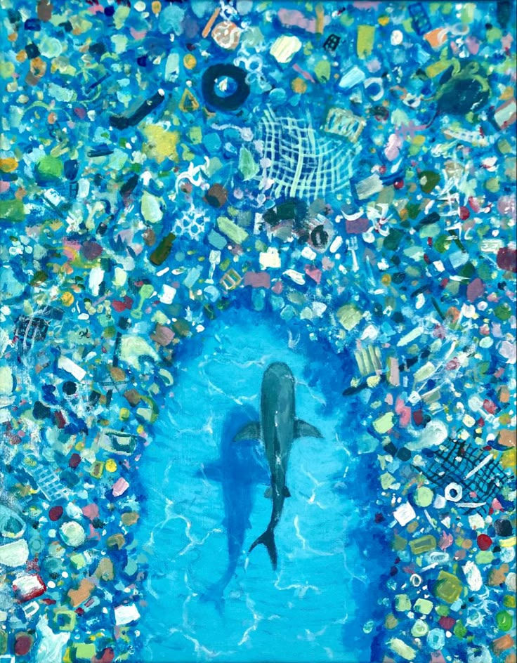
Η ρύπανση του Νερού
Πώς μολύνονται τα ύδατα;
Πλαστικά & σκουπίδια: Μπουκάλια, σακούλες και καλαμάκια επιπλέουν πάνω στην θάλασσα.
Απόβλητα: Χημικές ουσίες και τοξικά από τα εργοστάσια καταλήγουν στις λίμνες και στα ποτάμια.
Κίνδυνος πανίδας: Τα θαλάσσια ζώα μπερδεύουν τα πλαστικά με τροφή και πνίγονται.

Slide 6
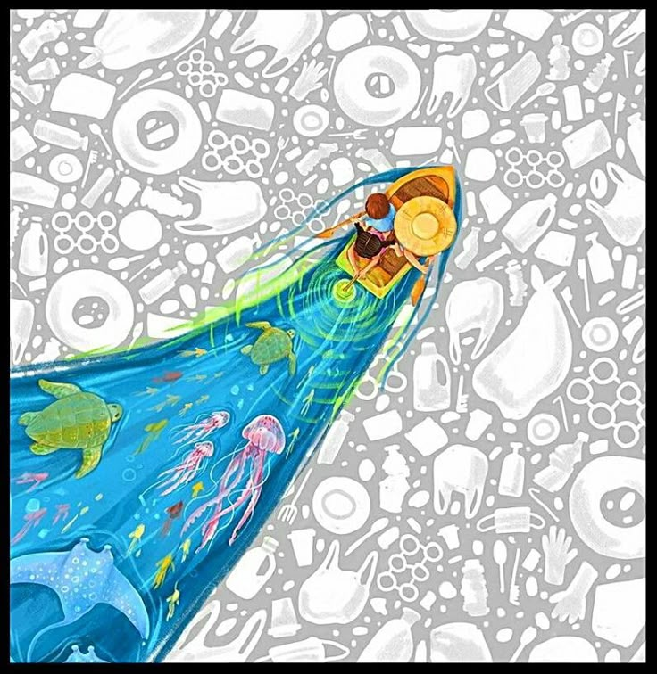
Τι μπορούμε να κάνουμε;
Μαζεύουμε τα σκουπίδια μας! Στην παραλία δεν αφήνουμε ΠΟΤΕ πλαστικά πίσω μας.
Δεν πετάμε τίποτα στην τουαλέτα! Τα απορρίμματα πρέπει να πηγαίνουν στους κάδους.
Κάνουμε οικονομία στο νερό! Κλείνουμε την βρύση, όσο βουρτσίζουμε τα δόντια μας.

Slide 7
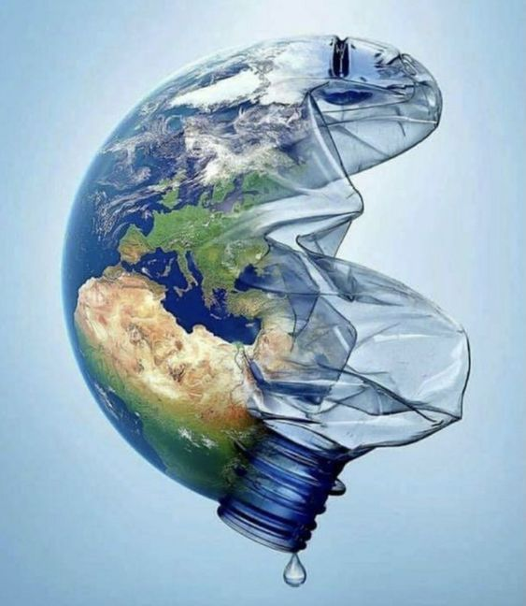
Η ρύπανση της Γης
Πώς μολύνεται η στεριά;
Τεράστιες χωματερές: Βουνά από σκουπίδια που σκεπάζουν το έδαφος.
Ανθεκτικά πλαστικά: Ένα μπουκάλι πλαστικό χρειάζεται 450 χρόνια για να διαβρώσει (λιώσει).
Φάρμακα & χημικά: Δηλητηριάζουν το χώμα, τα φυτά και τα δέντρα που φυτρώνουν εκεί.

Slide 8
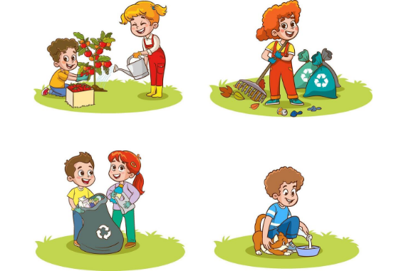
Τι πρέπει να γίνει;
Ανακύκλωση στους μπλε κάδους! Χαρτί, γυαλί, αλουμίνιο και πλαστικό ξεχωριστά.
Δεν πετάμε κάτω σκουπίδια! Χρησιμοποιούμε πάντα τους κάδους απορριμμάτων.
Φροντίζουμε το χώμα μας! Φυτεύουμε λουλούδια και δέντρα στην αυλή μας.

Slide 9
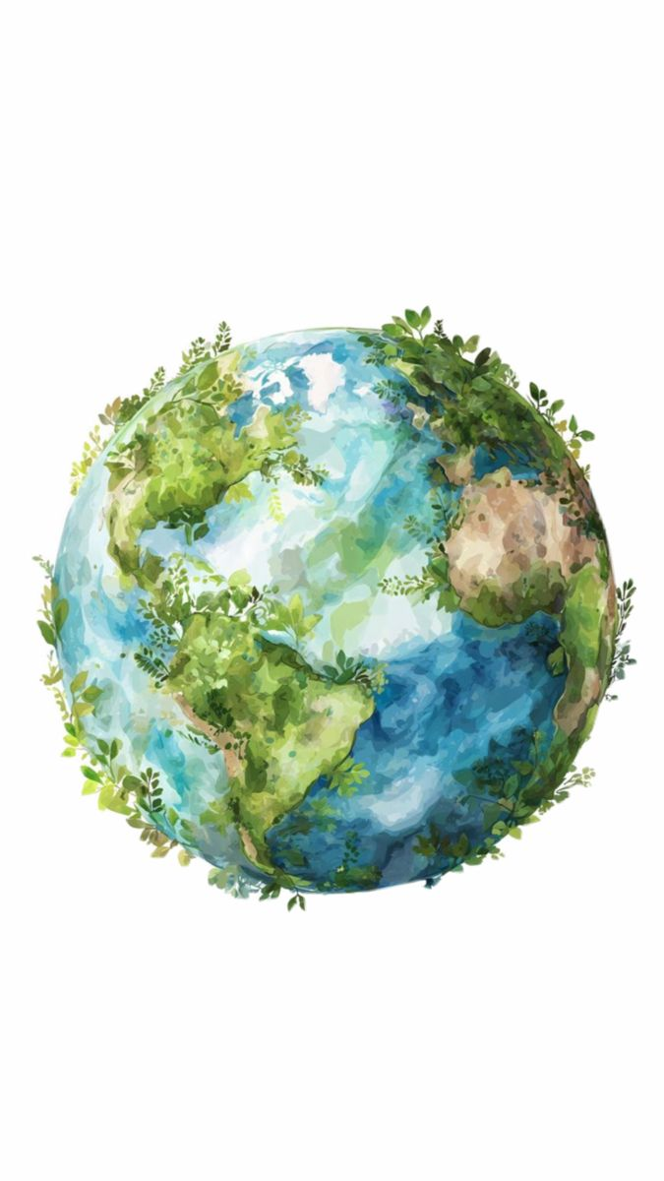
Γίνε και εσύ προστάτης της Γης!
Μικροί ήρωες του περιβάλλοντος
Κάθε μικρή μας πράξη μετράει! Μαζί μπορούμε να κρατήσουμε τον Αέρα, το Νερό και την Γη μας καθαρά!

